Slide 1
Torstai 10.3.2016
Reetta Minkkinen

Slide 2
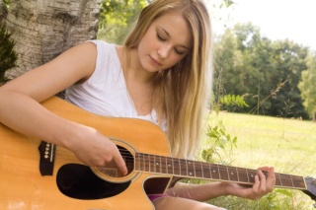
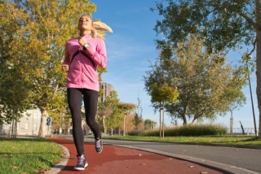
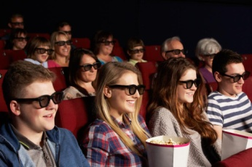
Tänään…
Harjoittelen monta tuntia kitaran soittoa. Soitan paljon uusia kappaleita ja klassista musiikkia.
Iltapäivällä juoksen aika pitkän lenkin, melkein 15 kilometriä. Harjoittelen kesällä paljon.
Illalla menemme vielä tyttöjen kanssa elokuviin. Katsomme uuden Bond-elokuvan. Se on aika hauska.

Slide 3
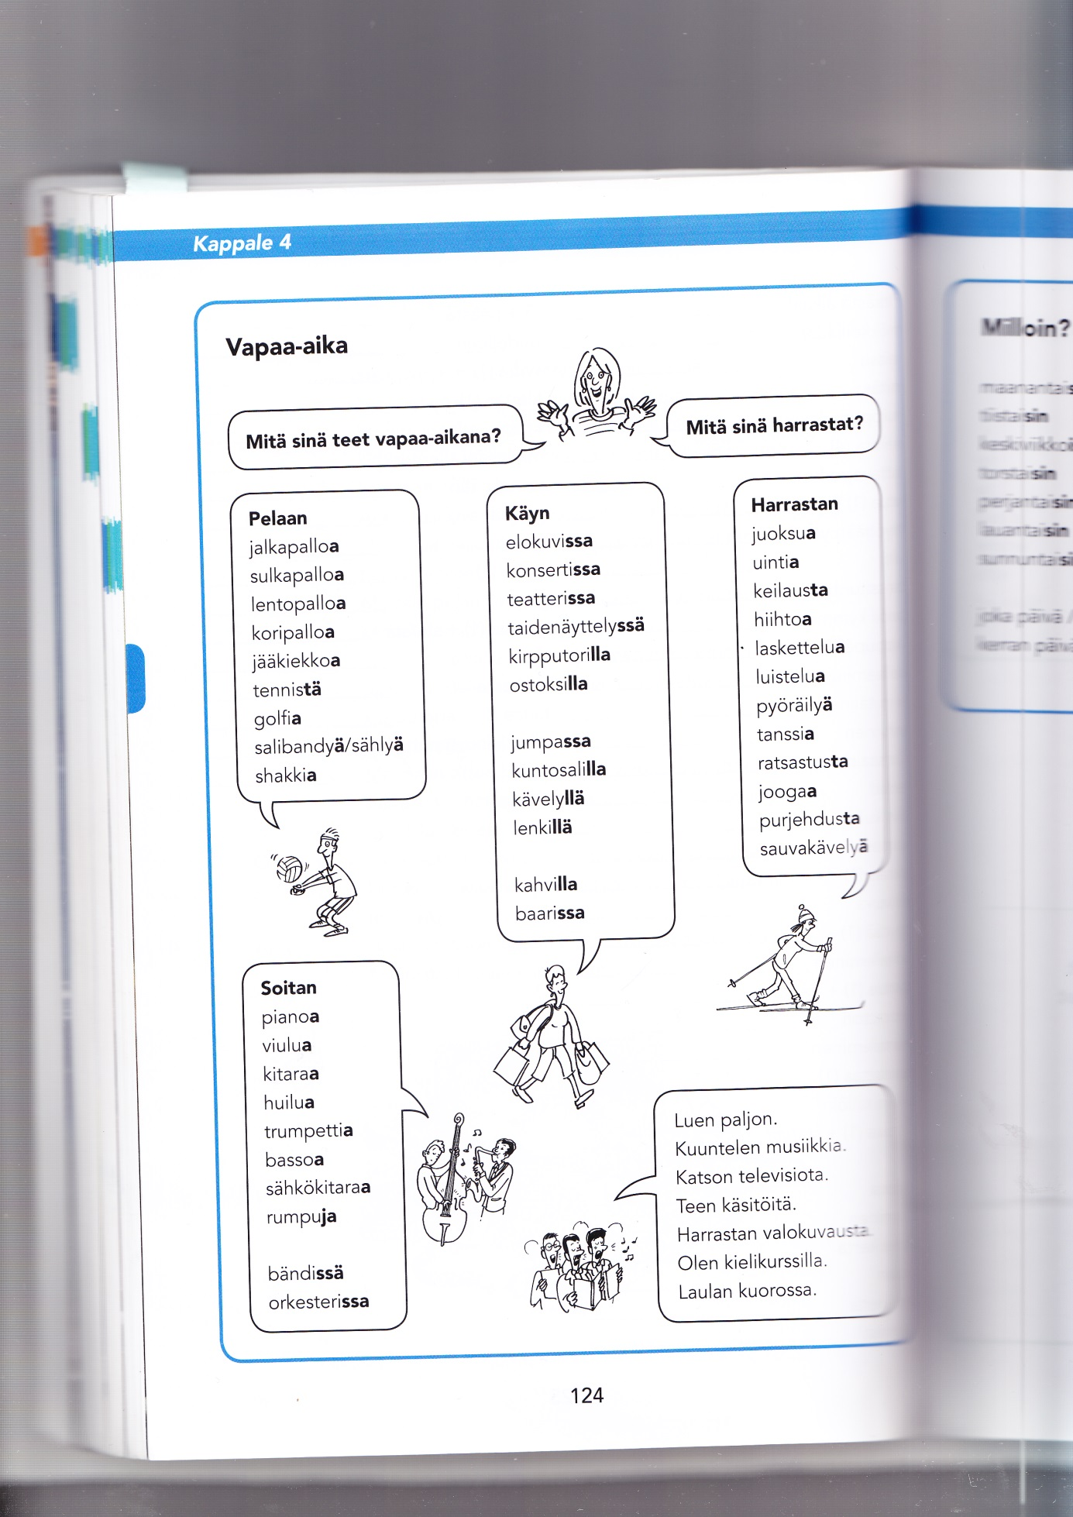

Slide 4
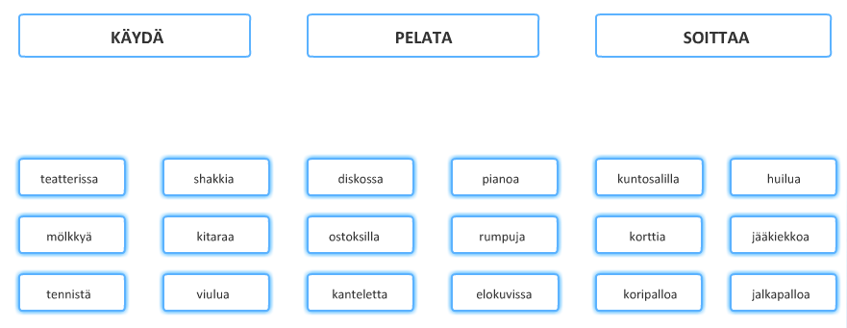
Mikä verbi?

Slide 5
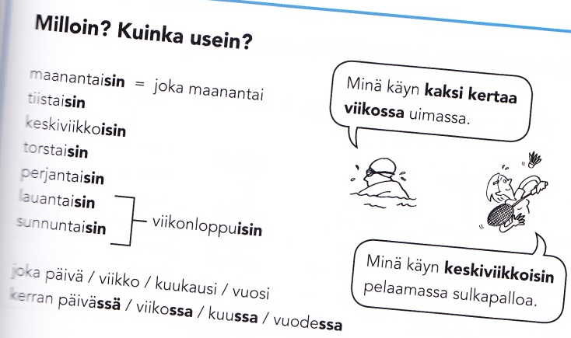
Milloin?

